Slide 1
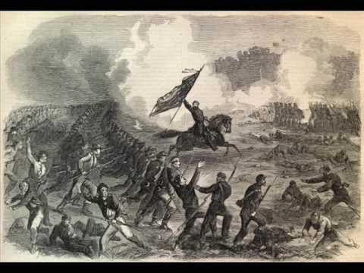
МОЈКОВАЧКА БИТКА

Slide 2
УВОД
Трајала је 6. и 7. јануара 1916. године
Црна Гора је успешно зауставила аустроугарску офанзиву, чиме је омогућено повлачење српске војске преко црногорске територије ка Јадранском мору, а касније и њена евакуација на Крф
Војском краљевине Црне Горе је командовао сердар Јанко Вукотић
То је уједно била и последња војна операција војске Краљевине Црне Горе
Сердар- врховни заповедник

Slide 3
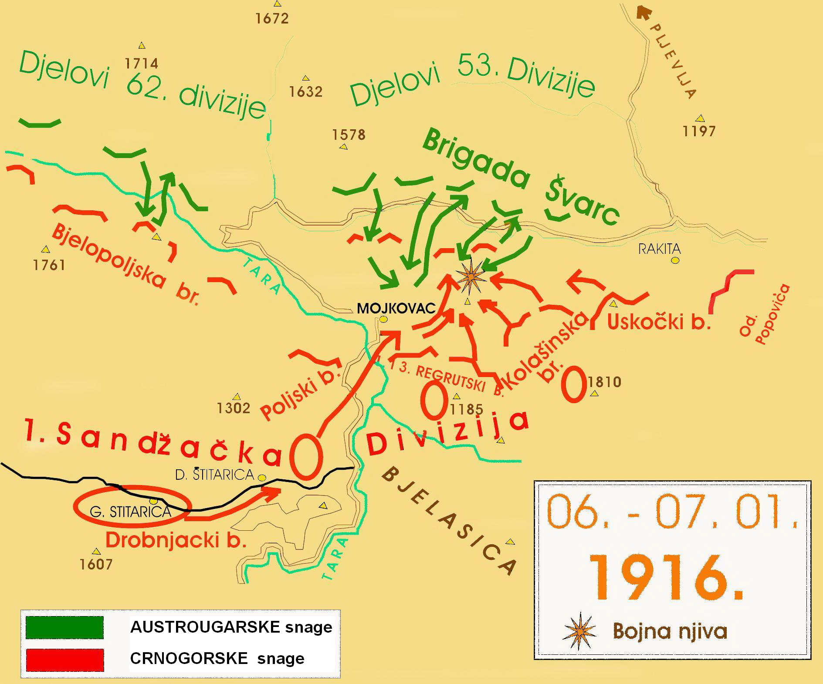

Slide 4
Црногорска војска
Бројала је 6500 војника
Били си слабо обучени, носили су само оно што су понели од куће и на неколико дана су добијали по пола килограма хлеба
Имали су пушке калибра 7.62мм “Московке” које су биле застареле у односу на аустроугарско наоружање
Било је 8 батаљона и свака је имала по један митраљез “Максим”
Муниције није било довољно, имали су известан број топова и свако је носио по 80 мањих и 35 већих граната

Slide 5
Аустроугарска војска
Аустроугарска је ангажовала 53. и 62. дивизију
Бројала је 20.000 војника
Били су опремљени “Маузер” пушкама, које су биле савремене али су биле и краће у односу на “Московке”, са 45 топова и на десетине митраљеза са огромним количинама муниције која се није штедела

Slide 6
ТОК БИТКЕ
До главног окршаја је дошло на Бадњи дан, тј. у јутро 6. јануара, када је генерал Ранјер издао наредбу за напад
На удару 6. аустроугарског краљевског пука, на Развршју и Бојиној њиви, нашао се Доњоморачки батаљон Колашинске бригаде
Уз константне нападе, положаји су наизменично прелазили са једне на другу страну, али је Доњоморачки батаљон успео да задржи положај до 2 сата у подне
Након тога, под снажним ударом топова и јуришима, аустроугарска војска осваја Бојину њиву, али остали делови Колашинске бригаде, посебно они са Развршја које је било стратегијска тачка за продор ка Мојковцу, су успешно одбрањени
Напад на Развршје директно је водио генерал Рајнер
Борбе су биле са пуно губитака на обе стране, а поред Бојине Њиве Аустроугари су заузели још један положај – Улошевину
Заузимањем ових положаја, Аустроугари су угрозили црногорску одбрану, те Следећег дана војска Црне Горе креће у контра напад
Према плану, војска се премешта из села Раките у Гилоноге и улази у густу шуму где пресреће непријатељску војску

Slide 7
Тада у брдима почиње битка; Ускочки батаљон је храбро издржао нападе, омогућавајући Колашинској бригади напад на Бојину њиву
Укупно 7 батаљона из различитих бригада креће у напад,а јуриши су се ређали један за другим
Главни напад према Бојној њиви изводи Ровачки батаљон који је заузео косину која се са Развршја спушта ка Бојиној њиви
Мало после поднева, Аустроугари доводе своје резерве, али пошто је супарничка војска била надмоћнија они су се мало повукли
Први и Трећи регрутски батаљон је био састављен од јаких и увежбаних младића, те су њима давали посебне задатке
Требали су да пробију 3 реда бодљикавих жица са митраљезима који су били у рововима
Прва 2 јуриша су била безуспешна; Јанко Вукотић као подршку шаље Дробњачки батаљон и та 3 батаљона заузимају први ред ровова
Вратили су се назад и направили мали предах после кога су сва 3 батаљона, предвођена сердаром Јанком Вукотићем, кренула у напад
Непријатељ је био изненађен и није успео да се одупре батаљонима који су улетали у ровове, заузимајући ровове у борби прса у прса
Чак је и командант Дробњачког батаљона Никола Ружић, када је видео да се боре прса у прса, улетео у прве редове борбе где је и рањен
Непријатељ се повукао и војска је заузела Бојну њиву и Голе косе
После краћег времена, генерал Рајнер креће у јуриш са својим последњим снагама, али је тај напад био одбијен

Slide 8
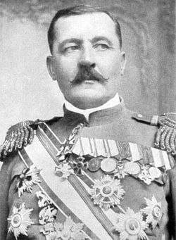
ЈАНКО ВУКОТИЋ
18.02.1866.(Чево, Црна Гора) – 04.02.1927.
Учествовао је у Првом и Другом балканском
рату и у Првом светском рату
Био је из породице Вукотић које је била у
сродству са династијом Петровић-Његош
Војну академију је завршио у Италији
Био је начелник штаба Врховне команде
Црногорске војске и командант Херцеговачког
одреда и Санџачке војске
Једина жена која је учествовала у Мојкова-
чкој бици је најстарије дете сердара
Јанка- Василија Вукотић
“ДА НИЈЕ БИЛО КРВАВОГ БОЖИЋА НА МОЈКОВЦУ, НЕ БИ БИЛО НИ ВАСКРСА НА КАЈМАКЧАЛАНУ” – Василија Вукотић

Slide 9
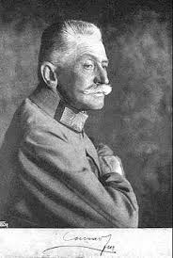
ФРАНЦ КОНРАД ФОН ХЕЦЕНДОРФ
11.11.1852.(Пенцинг) – 25.08.1925.(Бад
Мердгентхајм)
Био је аустроугарски генерал и начелник
Генералштаба на почетку Првог светског рата
Залагао се за модернизацију војске и
залагао се за рат против Србије, а током 1913
је предложио рат чак 25 пута
Предлагао нереалне и превелике планове,
не узимајући у обзир терен и климу и планови
нису узимали у обзир снагу непријатеља
Због његових грешака, Аустроугарска је по
завршетку 1. године рата била значајно војно ослабљена
Највећи пораз је био током Брусиловљеве офанзиве, када је аустроугарска војска изгубила 1,5 милиона војника

Slide 10
ПОСЛЕДИЦЕ БИТКЕ
Највећи значај ове битке огледа се у томе што је аустроугарска војска спречена да пресече повлачење српске војске преко албанских планина, и даље на Крфу.
Убрзо је дошло да рaзоружавања црногорске војске, чију је одлуку донела црногорска влада и тада је Црна Гора капитулирала
Због одсуства краља, влада је наредила Јанку Вукотићу, да се војска разоружа, напусти бојне положаје и врати кућама, а муниција и оружје да се оставе у касарнама и магацинима.

Slide 11
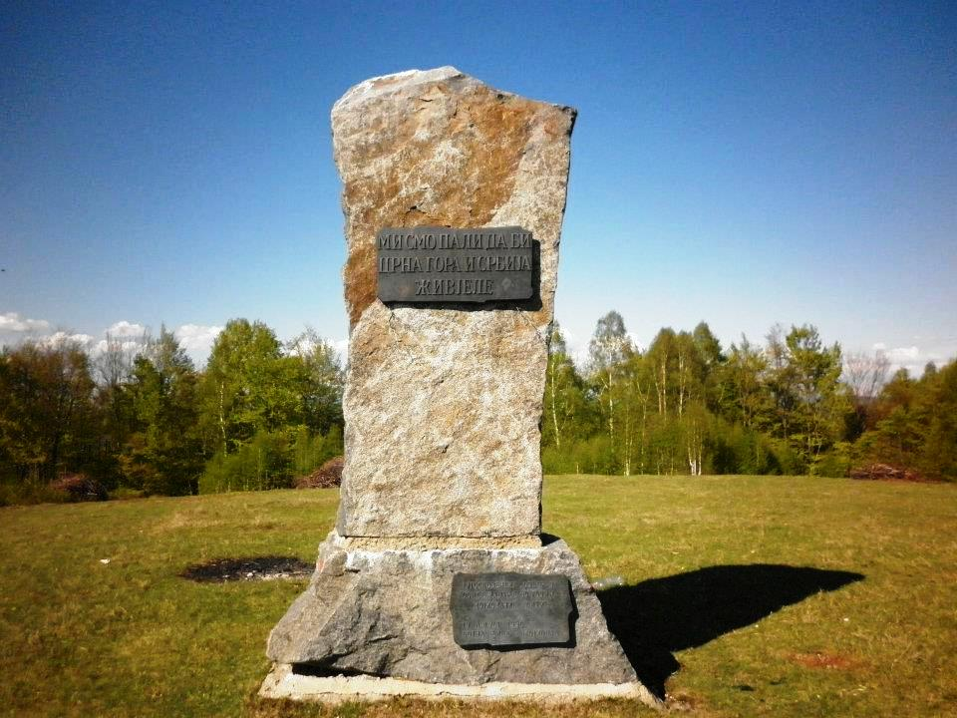

Slide 12
Огњен Митровић

